Slide 1
Projekto „AUGU SAUGUS IR ATSAKINGAS“
VASARIO MĖNESIO UŽDUOTIS:
PAGRINDINIAI SAUGAUS EISMO REIKALAVIMAI TAMSIUOJU PAROS METU. ATŠVAITAI.
Klaipėdos lopšelis-darželis ,,Pušaitė“
Priešmokyklinio amžiaus grupė ,,Boružiukai“
2023 m.
Priešmokyklinio ugdymo mokytoja Laurita Račkutė
Visuomenės sveikatos specialistė Vidmantė Stancelienė

Slide 2
- Kai būna naktis ir žmogus eina per perėją, kad nenutrenktų mašina, - Tadas
- Labai svarbi liemenė, kai važiuoji tamsoje su dviračiu, kad mašina tavęs nekliudytų, - Jokūbas
- Atšvaitas reikalingas, kad tamsiuoju paros metu būtum matomas, - Simas
- Žibintas reikalingas, kai einate dešine kelio puse, kad vairuotojai pamatytų, - Liepa
- Kad mašinos pamatytų ir būtume saugūs, - Ąžuolas
Vaikų mintys
,,Kam reikalingas atšvaitas, liemenė, žibintas?“

Slide 3
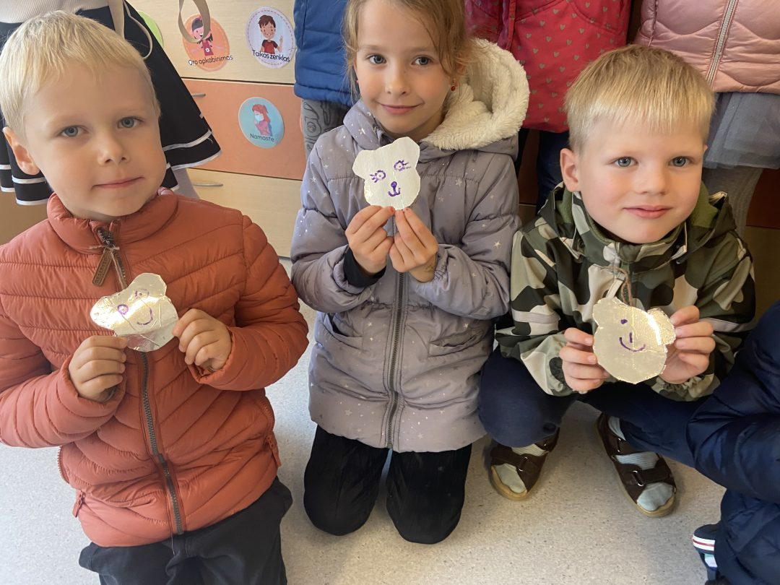
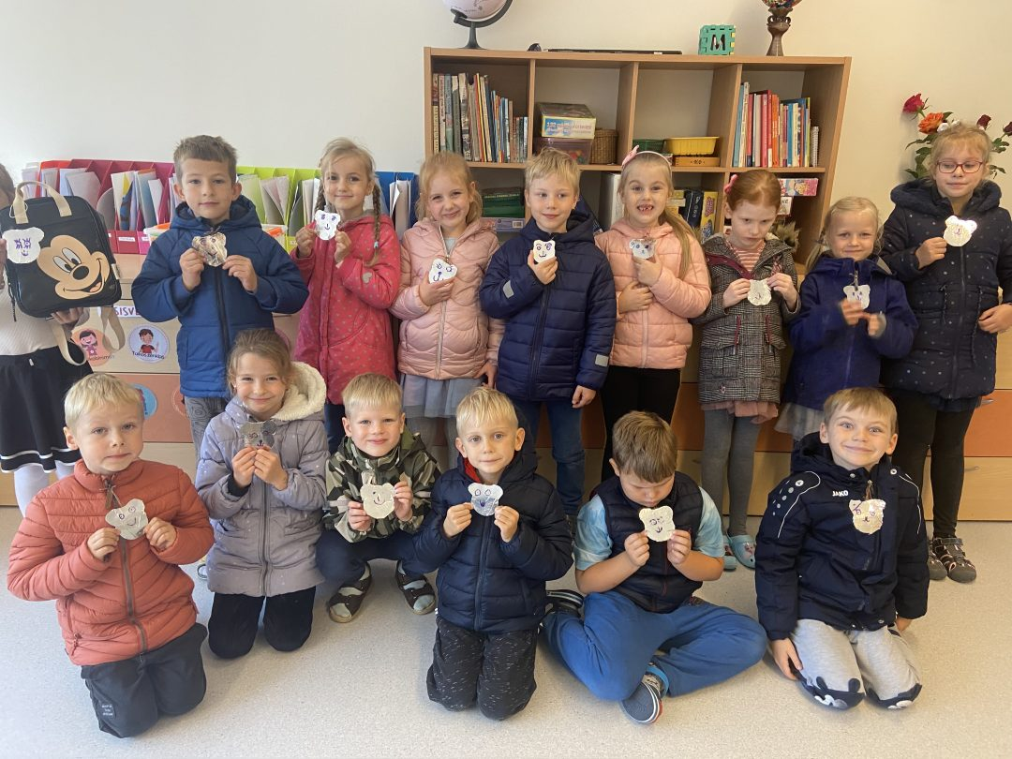
Mūsų vasario mėnesio veiklos ir sukurtas eilėraštis
,,ATŠVAITAI APSAUGOS MUS“
PRIEŠMOKYKLINUKAI PAREIGINGI,
ATŠVAITAI MUMS REIKALINGI!
JUOS GAMINAMĖS MES PATYS,
KAD NELAIMĖS NEUŽKLUPTŲ NAKTĮ.

Slide 4
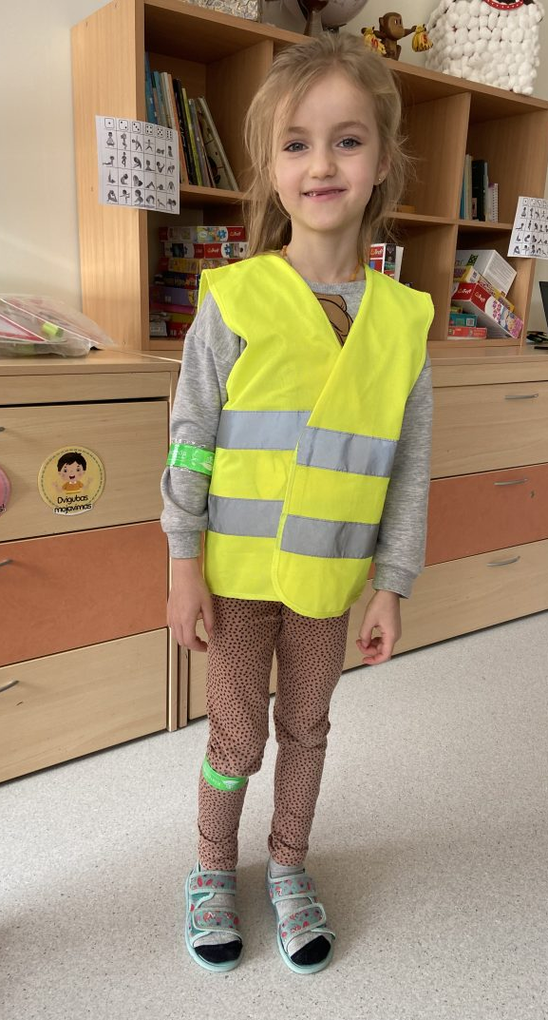
PAŽIŪRĖK TU Į MANE,
EISMUI PASIRUOŠUS KELYJE,
ATŠVAITAS ANT RANKOS,
ATŠVAITAS ANT KOJOS,
O LIEMENĖ ŠVIEČIA TARSI SAULĖ DANGUJE!

Slide 5
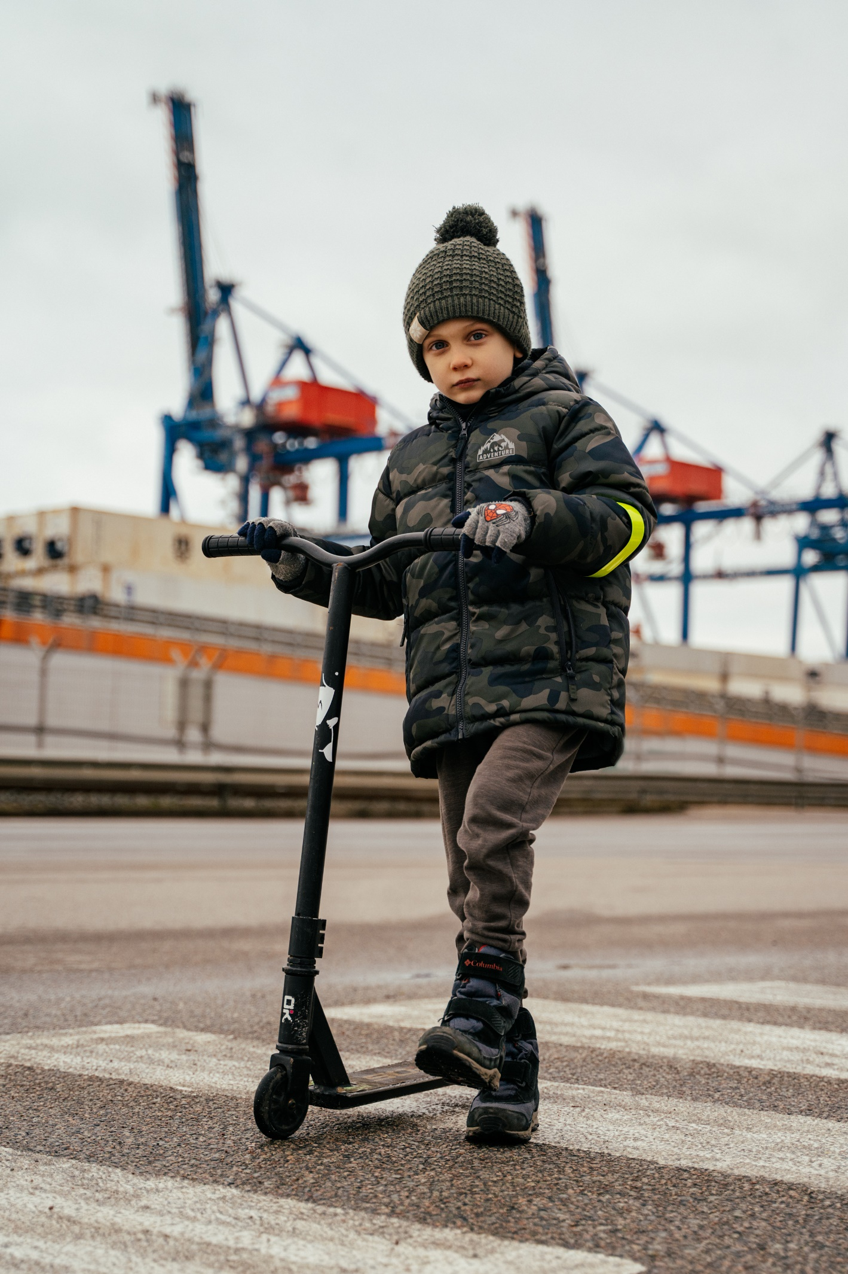
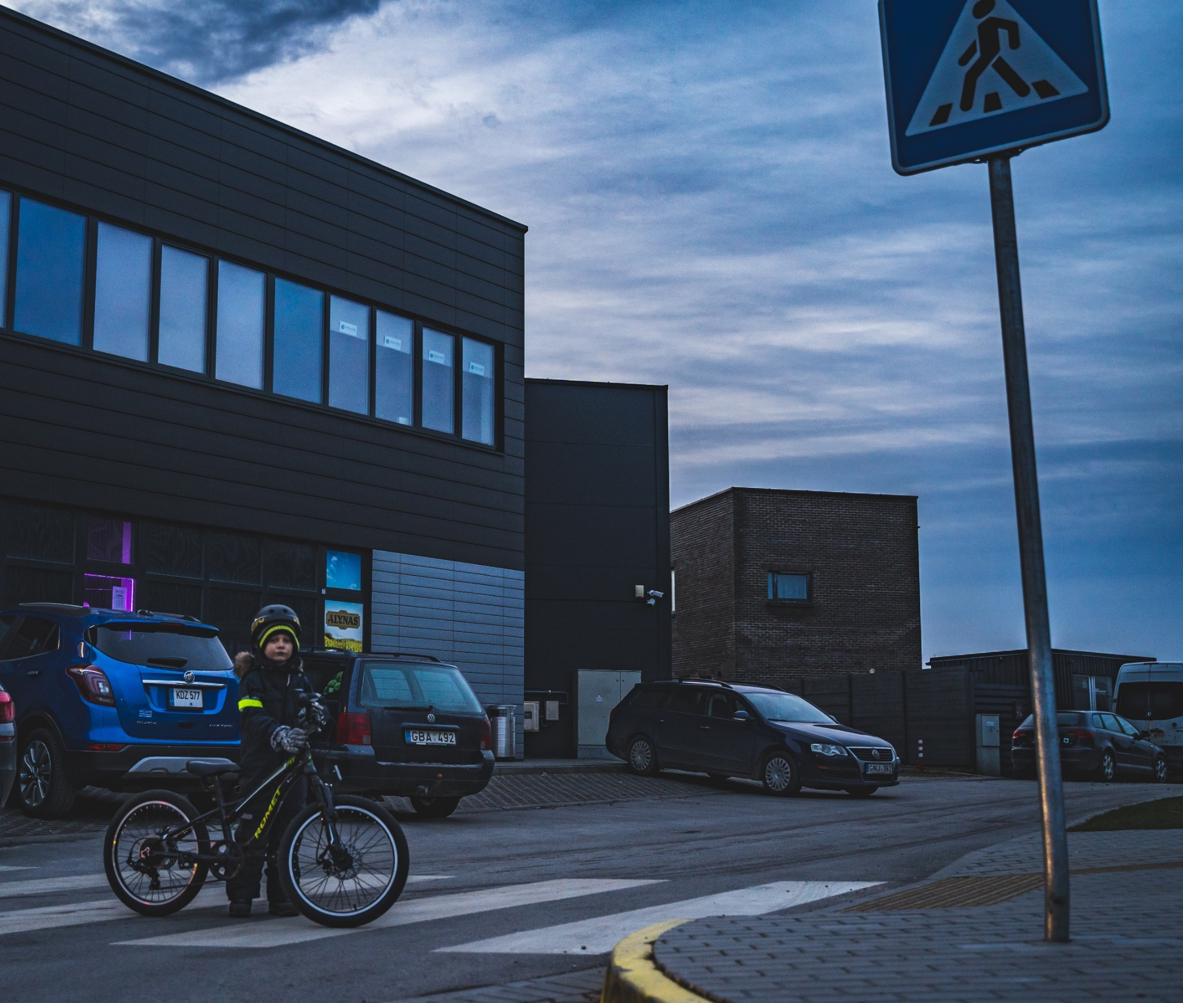
ŠVIEČIA, SPINDI TAMSOJE,
MUS APSAUGO KELYJE.

Slide 6
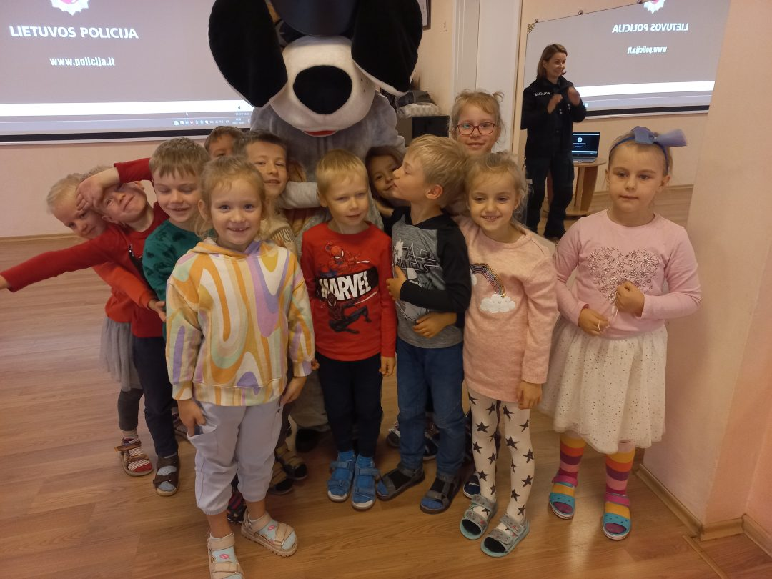
AMSIS - MŪSŲ DRAUGAS,
GATVĖJE IŠMOKĖ ELGTIS SAUGIAI!

Slide 7
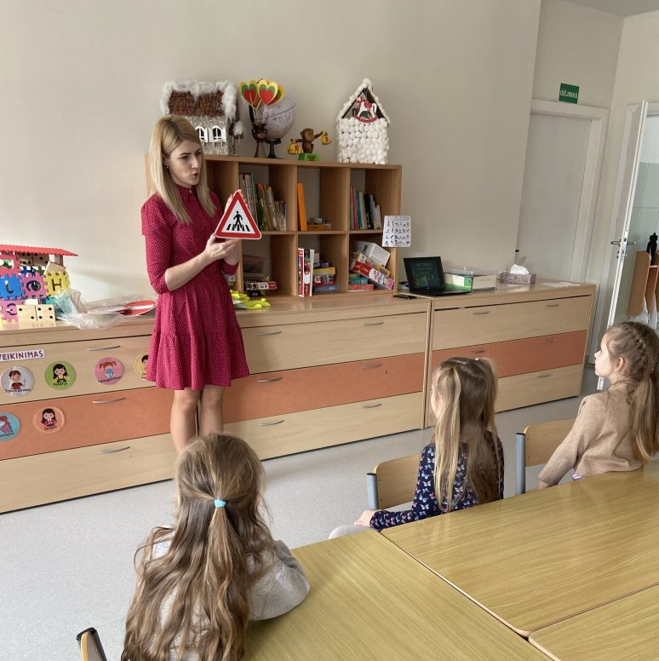
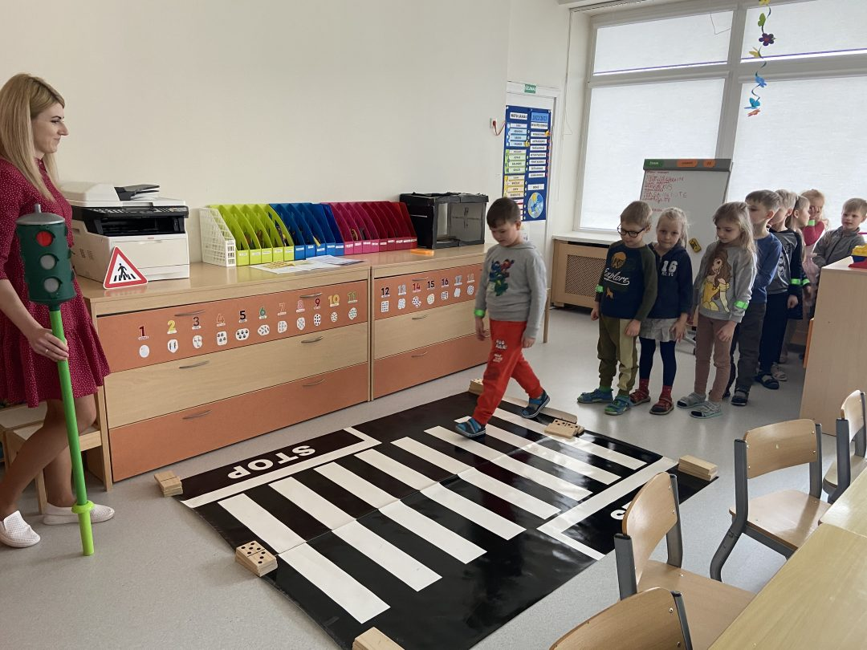
KELYJE, KUR DAUG PAVOJŲ,
KELIO ŽENKLAS MUS VADUOJA,
JIS PARODO EISMO KRYPTĮ,
KO NEGALIMA IR KĄ DARYTI,
KAIP PER GATVĘ MUMS KELIAUTI
IR NAMUS PASIEKTI SAUGIAI.

Slide 8
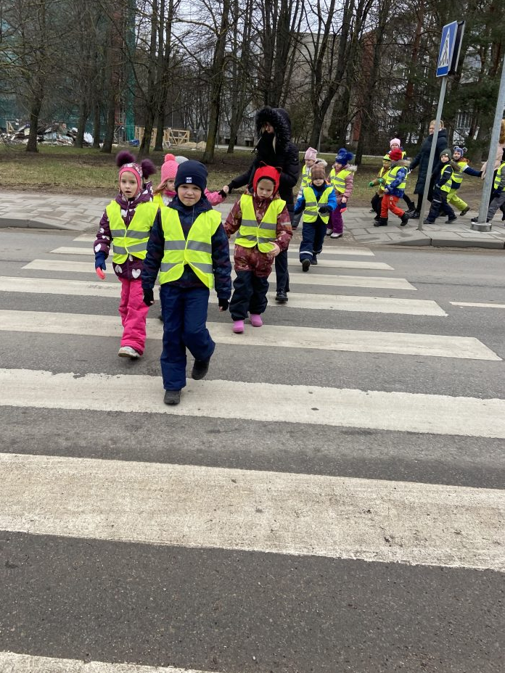
KELYJE TU, BŪK BUDRUS,
DAUG PAVOJŲ SUPA MUS!
GREITAI RIEDA DIDELĖS MAŠINOS,
ATŠVAITAI, LIEMENĖS SAUGO MUS!

Slide 9
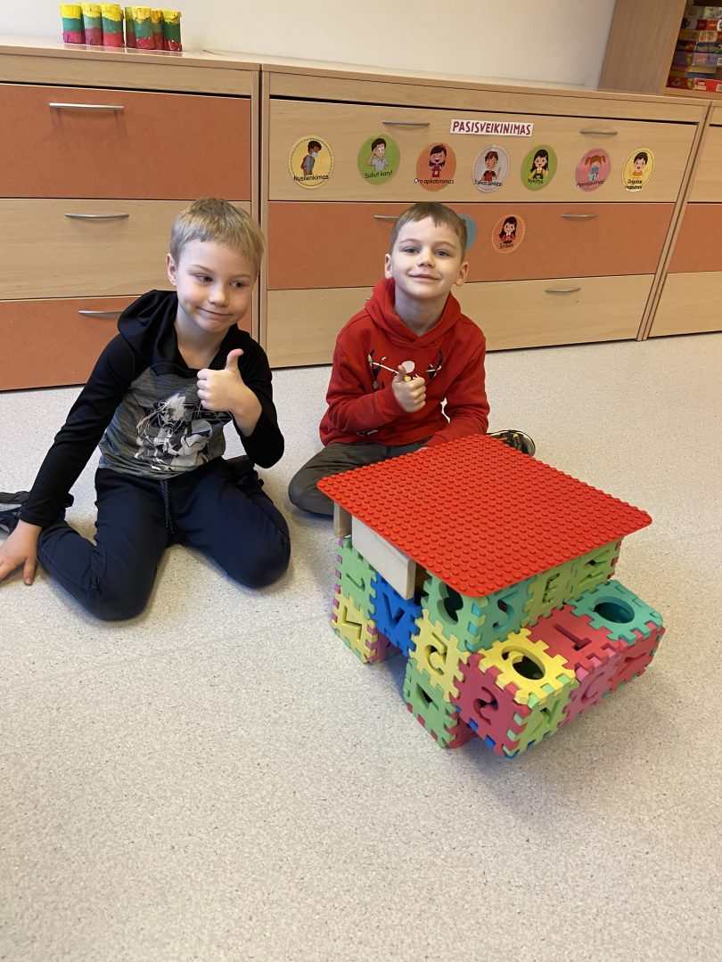
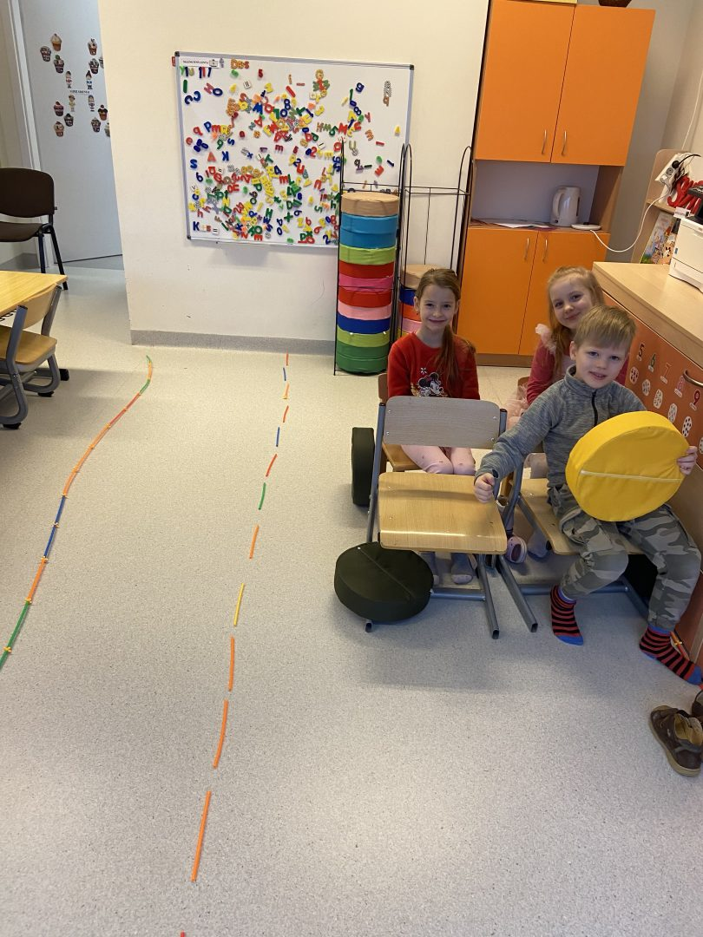
KAI AŠ BŪSIU DIDELIS VAIKINAS,
IR TURĖSIU AŠ MAŠINĄ,
GATVĖJE KELIAUSIU ŠAUNIAI,
O DRAUGAI GALĖSIT JAUSTIS SAUGIAI!

Slide 10
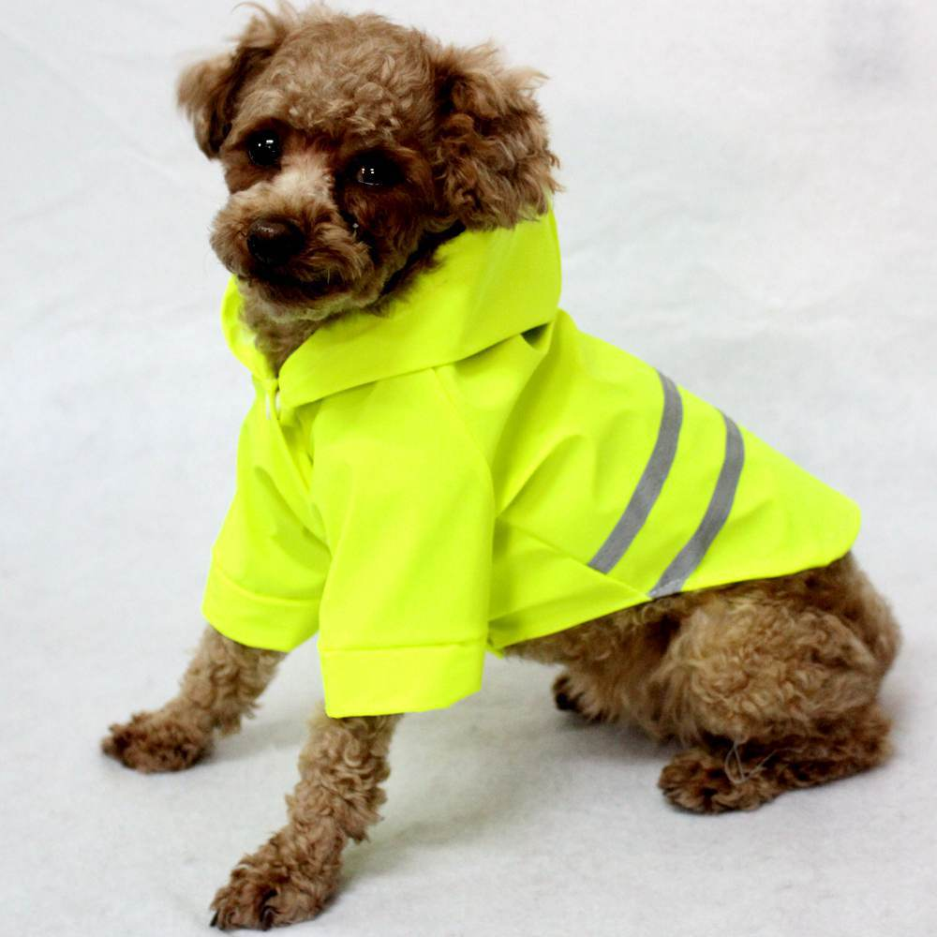
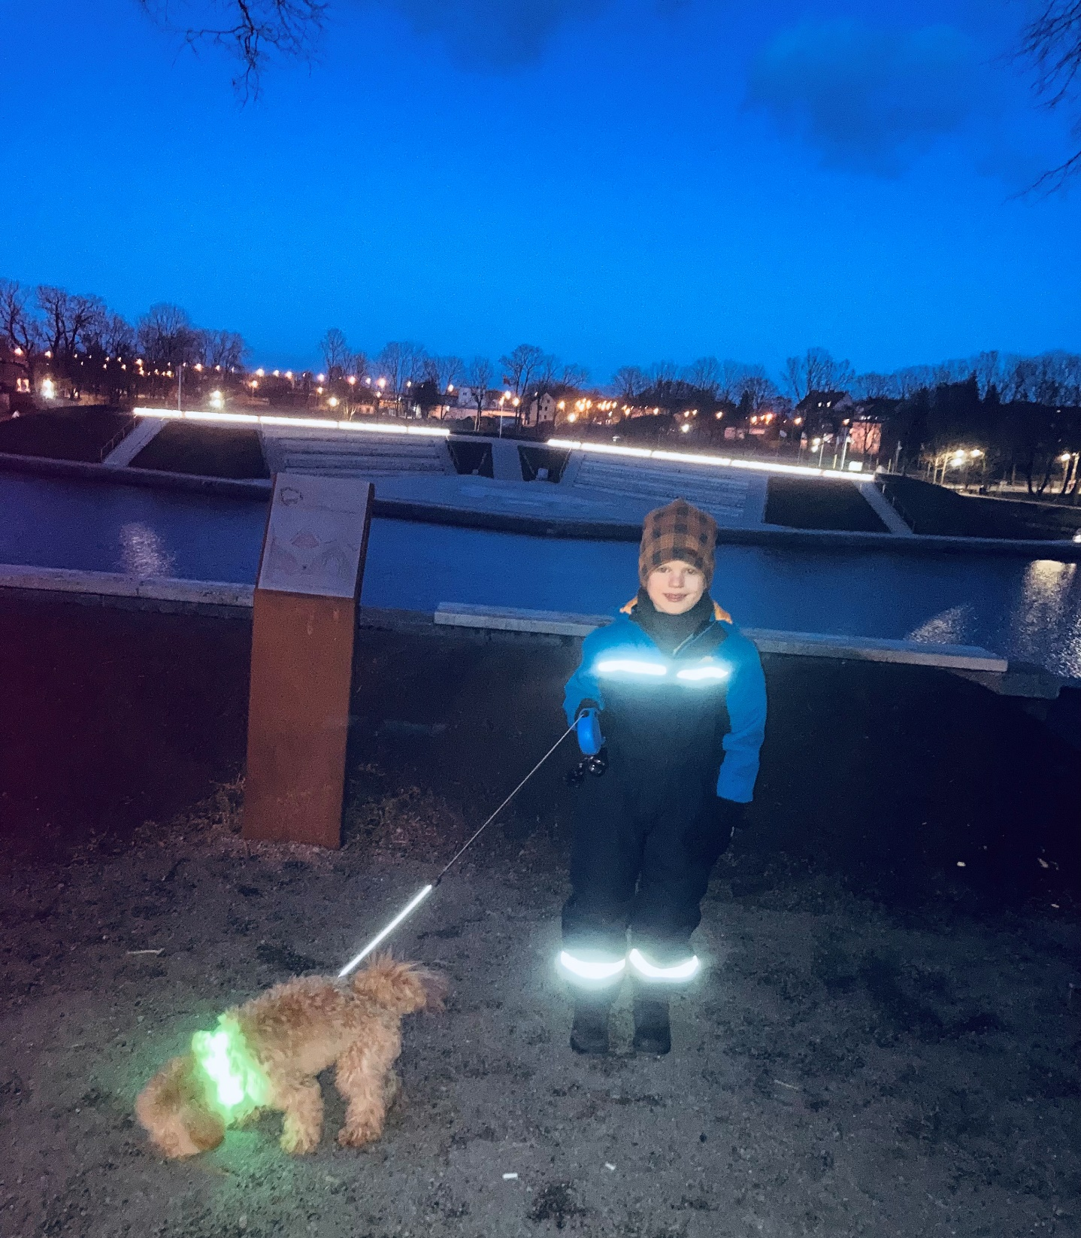
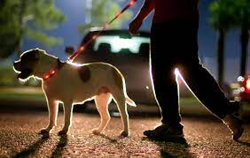
JEI TURI ŠUNIUKĄ DRAUGĄ
IR VEDIESI JĮ Į LAUKĄ,
PASIRŪPINK, JIS DRAUGE
TURI ŠVIESTI KELYJE!

Slide 11
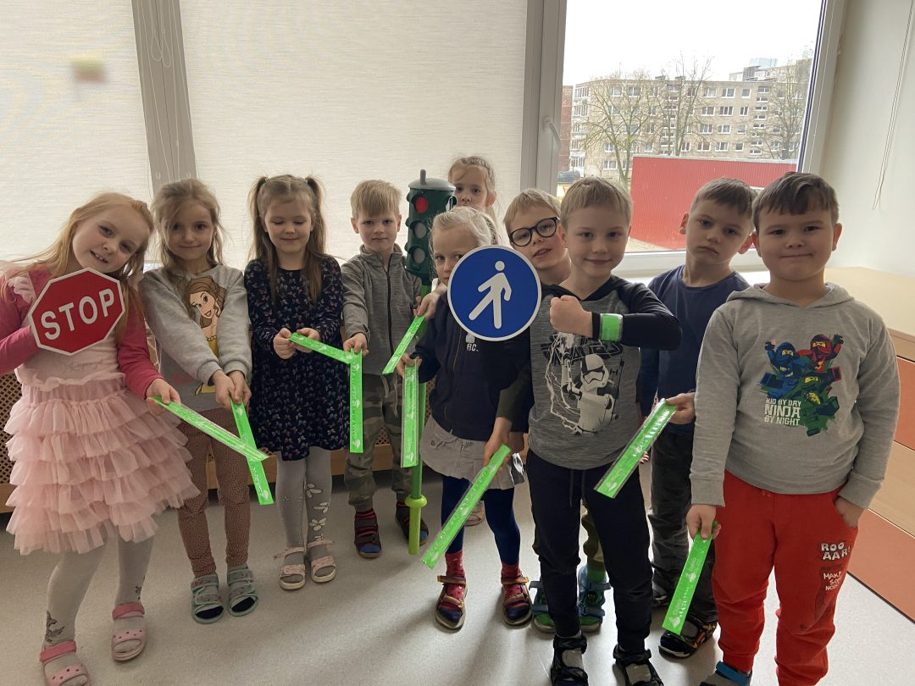
UŽSIDĖKIM, ATŠVAITUS KARTU,
PASIRŪPINKIM, SAVO IR KITO SAUGUMU! ☺

